Slide 1

Desarrollo de librerías de control para aplicaciones de coordinación en robótica colectiva
Alumno: Marcos Parada Pombo
Tutor: Abraham Prieto García

Slide 2
Índice
Objetivos del proyecto
Robótica
Robobo
Herramientas desarrolladas
Caso de aplicación
Conclusiones

Slide 3
Objetivos del proyecto
El objetivo principal es desarrollar una serie de herramientas que permita el mapeado en interiores de uno o más robots. Los tres subobjetivos del objetivo principal son:
Calibración de movimientos y sensores
Localización y navegación
Mapeado

Slide 4
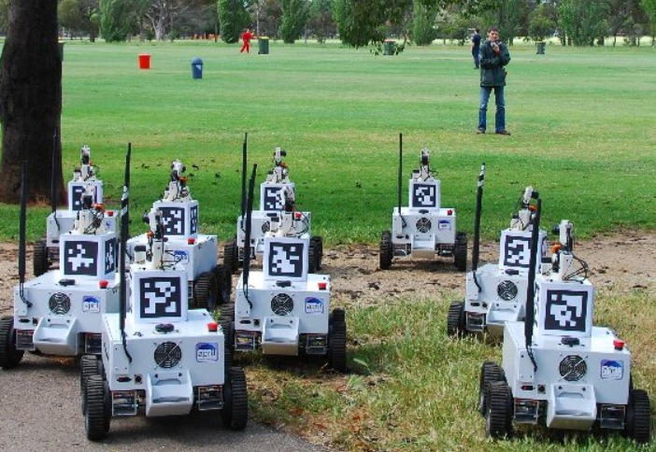
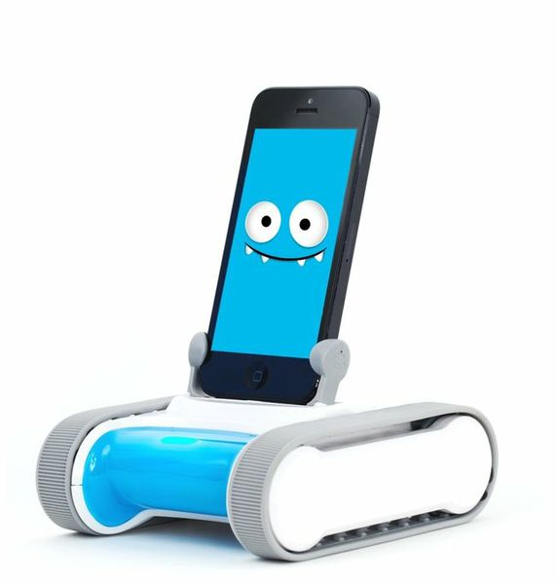
Robótica
Ciencia involucrada en el diseño, fabricación y utilización de robots.
Robot: máquina que puede ser programada para que interactúe con objetos y realizar un comportamiento deseado.
Plataformas móviles con smartphone:
Romo, Robobo
Sistema multi-robot: conjunto de robots que operan sobre una misma tarea.

Slide 5
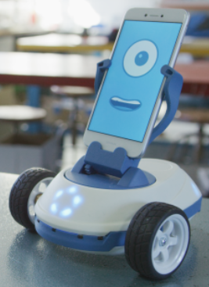
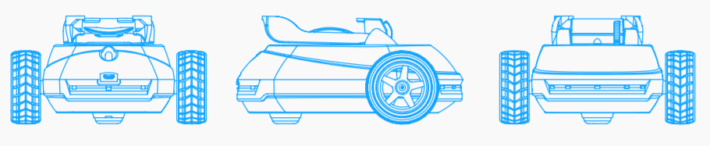
Robobo
El Robobo es una plataforma móvil con smartphone
Sensores
Actuadores
Conectividad
Lenguajes de programación
Python: ROS (Robot Operating System)
Javascript

Slide 6
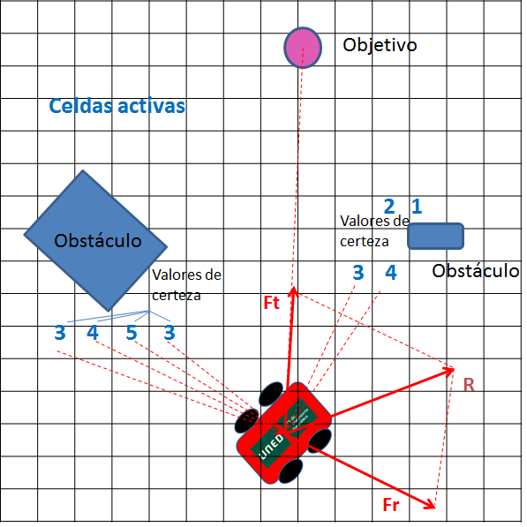
Herramientas desarrolladas
Odometría
Localización
Navegación
Mapeado

Slide 7
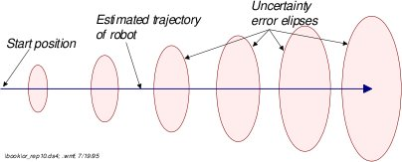
Odometría
Estudio de la estimación de la posición de vehículos durante su navegación. Se utiliza para estimar la posición relativa frente a su localización inicial.
Robobo: control PID por velocidad
Calibración de movimientos del Robobo
Desplazamiento recto
Rotación pura

Slide 8
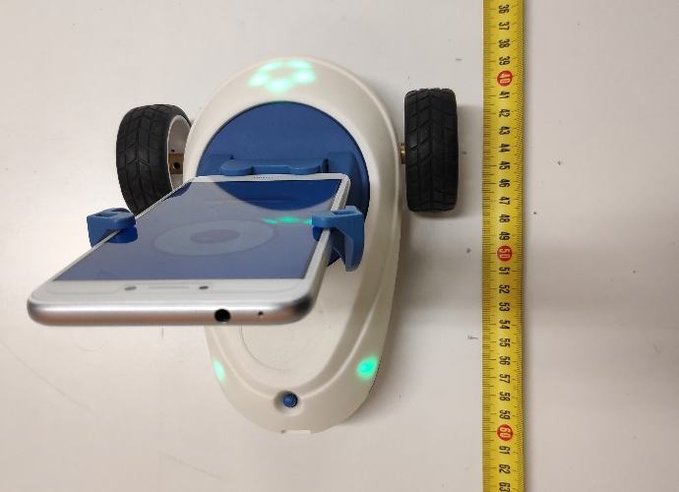
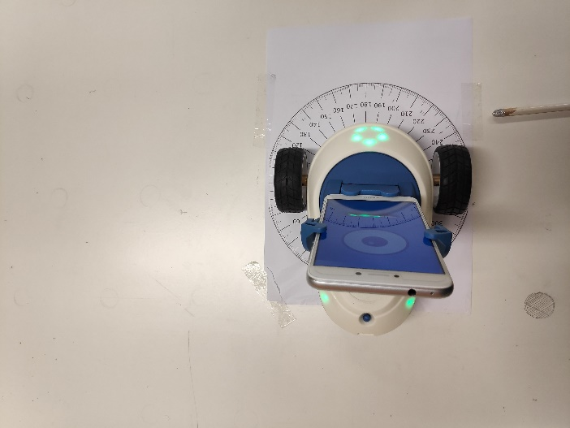
Odometría
Desplazamiento recto
Tiempo de retardo = 0,2255
Rotación pura
Tiempo de retardo = 0,238

Slide 9
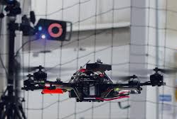

Localización
Estudio de la posición y orientación del robot
Externa
Interna
Balizas artificiales
April tags
Etiquetas QR
Balizas naturales
SLAM

Slide 10
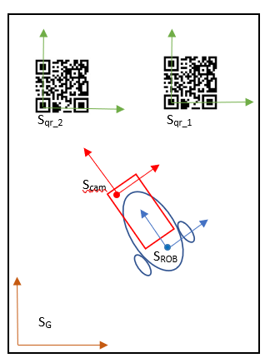
Localización
Posición relativa respecto al QR
Vector distancia entre los puntos 2 y 1 de un QR y
2 y 3, que ambos generan la matriz A:
Vector distancia entre el centro de la imagen y el punto 2:
Resolviendo el sistema de ecuaciones obtendremos nuestras coordenadas:
1
1
2
3
2
3

Slide 11
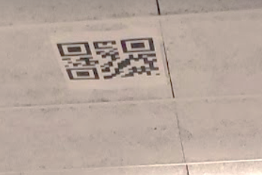

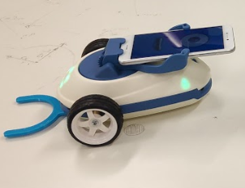

Localización
Varianza total =3,4237
Centro de la imagen (244.4, 330.3)

Slide 12
Localización
Ángulo de orientación respecto al QR
Factor de correlación de coordenadas a centímetros
Promedio de coeficientes=2,256
Coordenadas | Distancia real | Coeficiente
21,165 | 10 | 2,1165
44,8 | 20 | 2,24
65,82 | 30 | 2,194
11,8 | 5 | 2,36

Slide 13
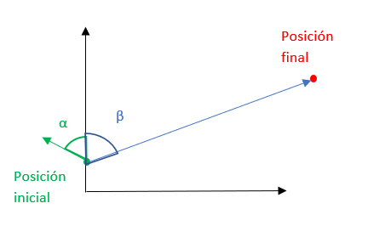
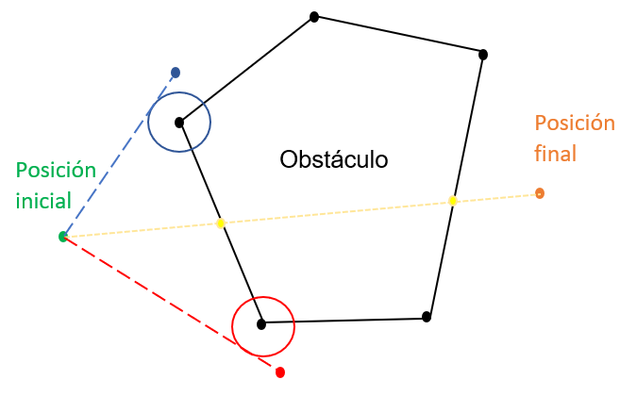
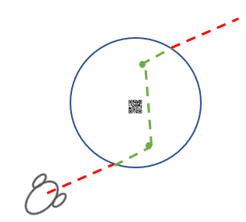
Navegación
Esquema de navegación de robots móviles:
Percepción del entorno
Localización
Percepción de obstáculos
Planificación de la ruta
Seguimiento del camino
Algoritmos desarrollados:
Movimiento entre dos puntos
Algoritmo de evasión de obstáculos
Navegación absoluta con balizas QR
Navegación mixta con balizas QR

Slide 14
Mapeado
El mapeado es la representación cartográfica de determinados factores en una zona específica. Según su aplicación puede haber varios tipos.
Exhaustivo
Por prioridades
Dinámico
Caso de aplicación: mapeado exhaustivo multirobot
Reducción de tiempo de mapeado
Mapeado simultáneo en diferentes zonas

Slide 15
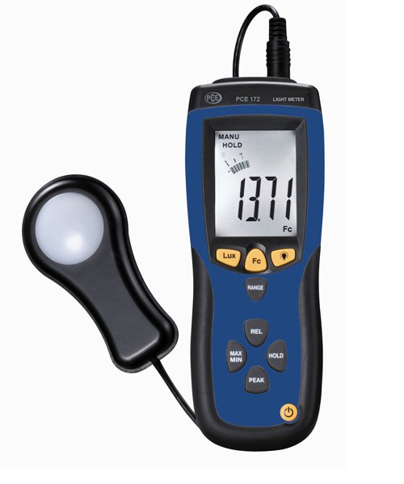
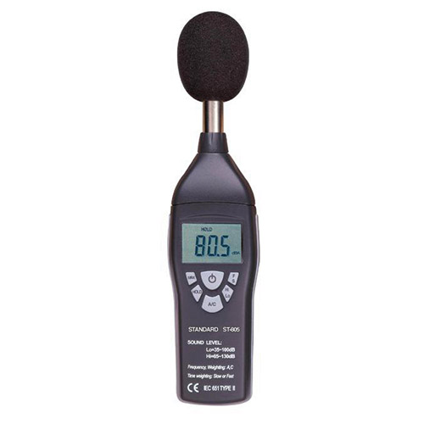
Caso de aplicación
Monitorización de parámetros ambientales en entorno de trabajo
Luminosidad Ruido
Mínimo oficina 200 lux Máximo oficina 50 dBA
REAL DECRETO 486/1997 se establecen las condiciones mínimas de seguridad y salud en el trabajo.

Slide 16
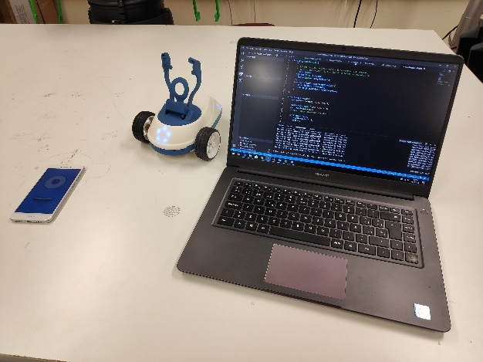
Caso de aplicación
Calibración del sensor de luminosidad
Falsos positivos
Falsos negativos

Slide 17
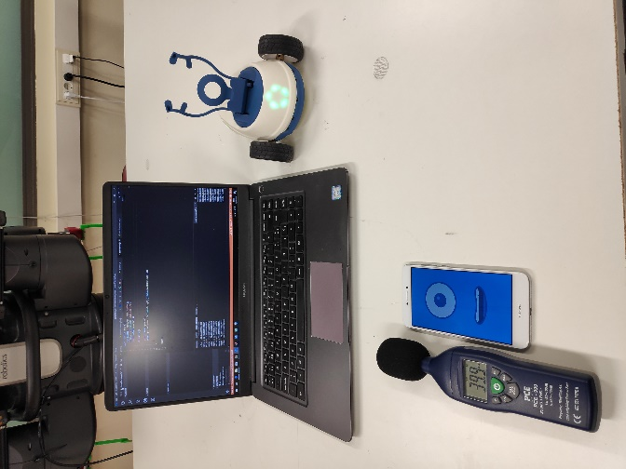
Caso de aplicación
Calibración sensor de sonido

Slide 18
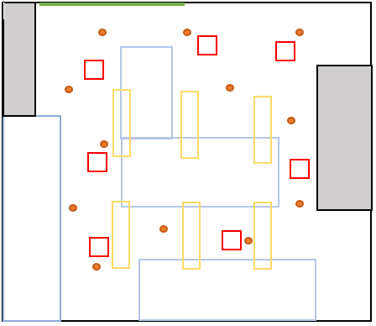
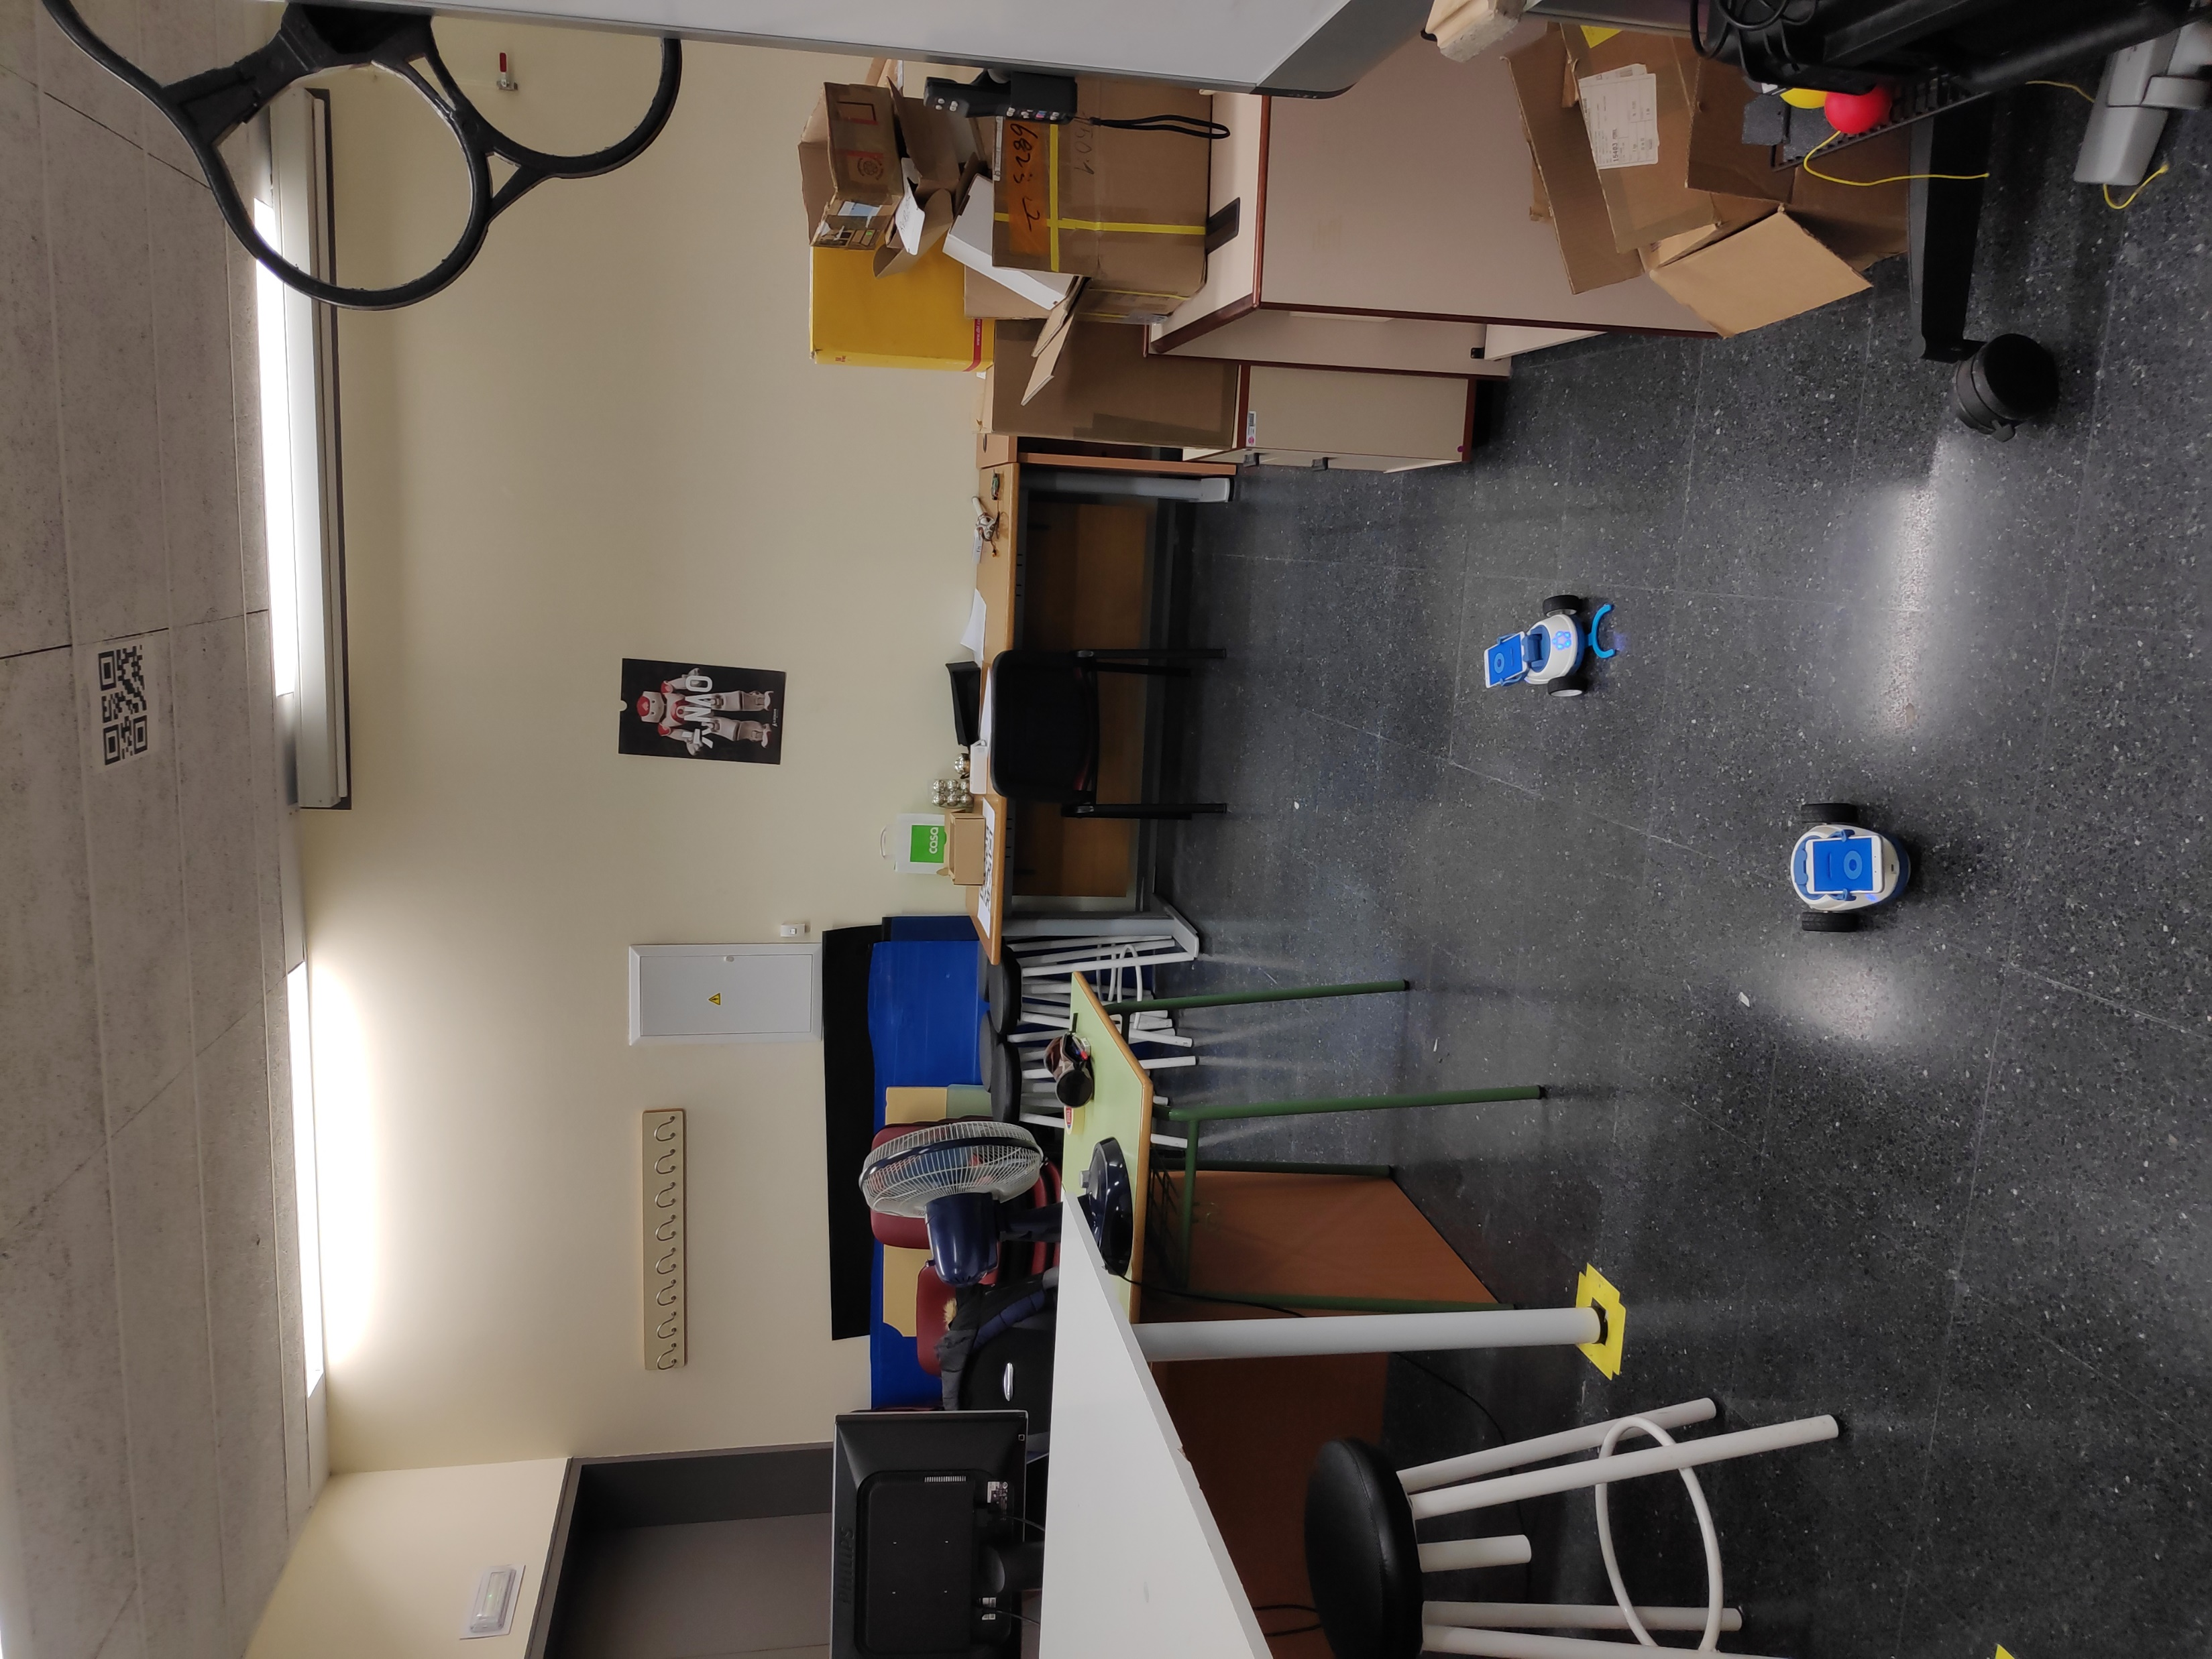
Caso de aplicación
Negro =límites de la sala
Rojo = códigos QR
Gris = zonas de almacenaje
Naranja = puntos recorridos
Amarillo = luminarias de la sala
Verde = ventana

Slide 19
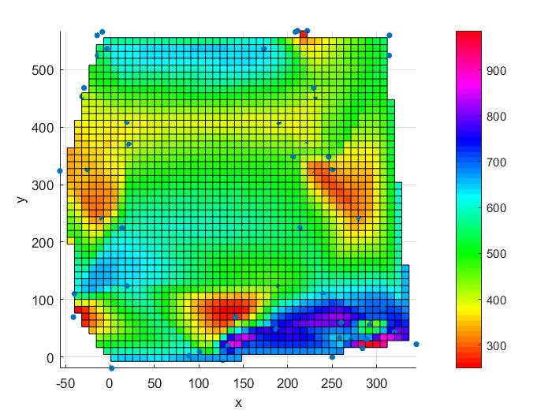
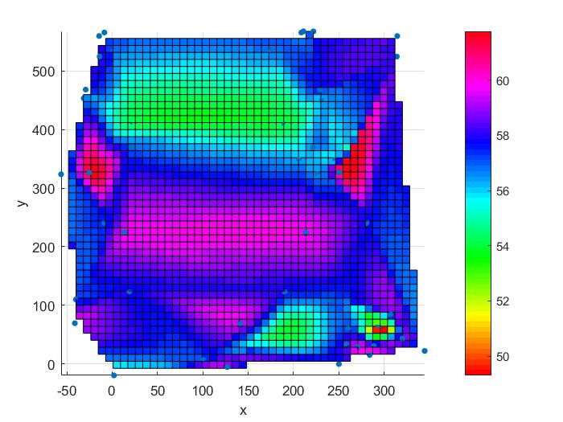
Caso de aplicación
Resultados: mapas de ruido y luminosidad
Luminosidad Ruido

Slide 20
Conclusiones
Se han calibrado los sensores y los movimientos del Robobo.
Se han desarrollado herramientas para la localización y navegación en entornos con obstáculos de grupos de robots.
Se ha generado el mapeado con un sistema multi-robot para la monitorización de parámetros ambientales en un espacio de trabajo.

Slide 21
Desarrollo de librerías de control para aplicaciones de coordinación en robótica colectiva
Alumno: Marcos Parada Pombo
Tutor: Abraham Prieto García

